Slide 1
Informe sobre CKDs

Slide 2
Distribución sectorial de CKD’s aprobados
Se tiene un monto total para CKD’s de 3,590 mdp*, de los cuales ya se han comprometido 1,550 mdp (33%) :
650 mdp
1,200 mdp
Quierocasa: 300
Alignmex: 200
IGS: 200
GFI: 300
PruMex: 200
GFI: 350
Walton: 300
Infraestructura
Bienes raíces
Energía
Capital privado
Mezzanine
y otros
* Al 8 de junio de 2017 ** Montos por definir *** Montos definidos con metodología en proceso, para más información ver la sección “Asignación de montos de inversión en CKD’s por sector”, de la Sesión de Febrero.

Slide 3
Subcategorías de bienes raíces
Bienes raíces
Hotelero
Industrial
Comercial
Vivienda
Oficinas
Renta
Venta
Usos
y otros
mixtos
Quierocasa
100%
Alignmex: 200
100%
IGS: 200
60%
40%
PruMex: 200
46%
5%
35%
14%
Walton: 300
15%
10%
25%
15%
35%
Total **
33%
3%
5%
1%
7%
15%
1%
1%
%
Renta
Venta
Usos
mixtos
* Montos aproximados con información de los administradores
La suma por categoría no necesariamente debe ser 100% dado que son montos máximos asignados
** Porcentaje total del monto asignado para inversiones en CKD’s al 8 de junio de 2017

Slide 4
Subcategorías de infraestructura
Infraestructura
Greenfield
Brownfield
Proyecto de
Flujos
capital
contractuales
EXI: 300
30%
100%
70%
FCI: 350
15%
15%
85%
85%
Total*
18%
14%
4.0%
8%
10%
%
Subcategoría 1
Subcategoría 2
Montos aproximados con información de los administradores. La suma por categoría no necesariamente debe ser 100%, dado que son montos máximos .
* Porcentaje total del monto asignado para inversiones en CKD’s al 8 de junio de 2017

Slide 5
Reconsideración Ainda

Slide 6
Antecedentes Ainda
Antecedentes
  Se presentó el CKD Ainda al Comité de Inversiones en febrero de 2017.
  Se aprobó un monto de 200 mdp con una vigencia de 3 meses.
  La precalificación del CKD era de 5.9, y entre otros factores, le afectaba negativamente la TIR del CKD anterior (EXICK 1, TIR de -5. 6% al cierre de enero).
Características de la emisión
Sector
Energía e Infraestructura
Monto máximo
MXN $8,000 mdp (Ocho mil millones de pesos)
Plazo
5 años periodo de inversión, 15 años totales
Retorno objetivo
15-17% brutos, 13% netos
Retorno preferente
9% en pesos*, 8% en dólares
Comisión por administración
1.5% sobre el monto total de la emisión*
* Condiciones iniciales presentadas al Comité de febrero de 2017

Slide 7
Reconsideración de propuesta de inversión
Se busca reconsiderar el monto de participación en EXICK2 por lo siguiente:
El Sector de los trabajadores planteó la recomendación de considerar la inversión de hasta 300 mdp. *
Se negoció mejores condiciones de rendimiento preferente y comisiones:
  El rendimiento preferente se aumentó de 9% a 10% para proyectos greenfield
  La comisión se dividió para cobrar la mitad sobre el monto efectivamente invertido y la otra mitad sobre el monto total de la emisión.
EXICK 1 registró una TIR de 15.0% al cierre de marzo. Con esta TIR, la precalificación aumenta de 5.9 a 6.6 y en consecuencia se aumenta el monto de inversión prudencial.
Se sigue afinando la política de diversificación sectorial presentada al Comité de Inversión en febrero de 2017.
* El Consejo de Administración se dio por enterado de esta recomendación en la sesión de Consejo de Administración del 26 de abril de 2017 (Declaración DCA-5390-04/17 )

Slide 8
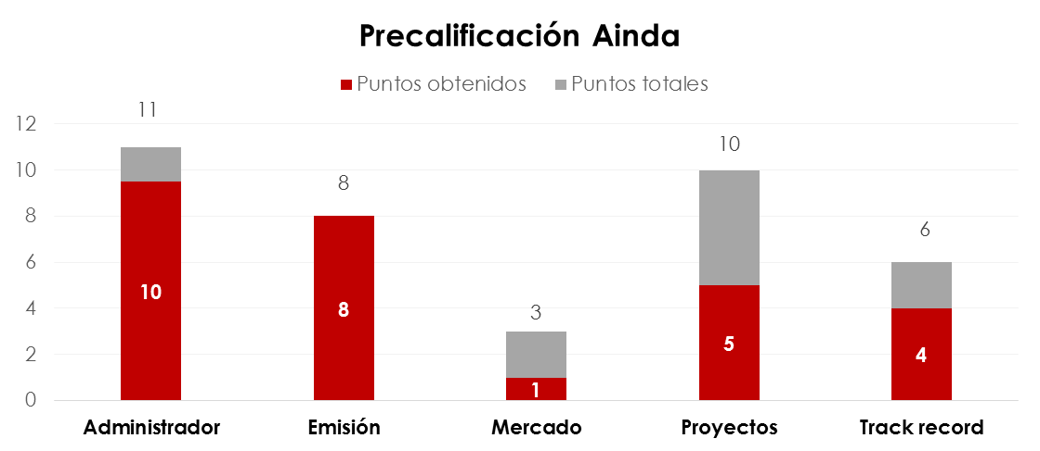
Precalificación de Ainda
La calificación total del CKD es de 7.2 podemos revisar las calificaciones parciales en la siguiente gráfica:
Elaborado por la Gerencia Sr. de MFGI del Infonavit con información del administrador.

Slide 9
Propuesta de inversión FANVIT
Con base en las consideraciones anteriores, se propone buscar una participación en Ainda de:
300 mdp o hasta el 10% de la emisión, lo que resulte menor.

Slide 10



Informe sobre la inversión en CKD´s
A la fecha el portafolio de CKD’s lleva un rendimiento de -7.5%, comparado con 6.9% de los CKD’s en general.
<
En inversión
Se autorizó participar en la licitación de los hospitales esquema APP.
Se autorizó la negociación e inversión en el proyecto de separación de basura en Yucatán.
En inversión
Aún no cierran proyectos.
Debido a la mecánica de los CKD’s no es posible que nos comuniquen información de proyectos hasta que sea pública.
En inversión
Aún no se tiene información acerca de propuestas de proyectos.
Comprometido: 350 mdp (10%)
(Emisión de 3,500 mdp)
Inversión: 5-ago-16
Llamado: 108.7 mdp (31%)
TIR: -7.7% *
Preferente: 9%
Comisión: 1.65%
Plazo: 15 años
Precalificación: 6.4
Comprometido: 300 mdp (4.3%)
(Emisión de 7,500)
Inversión: 19-dic-16
Llamado: 60 mdp (20%)
TIR: -8.9% *
Preferente: 10%
Comisión: 1.75%
Plazo: 10 años
Precalificación: 9.1
Comprometido: 200 mdp (4.5%)
(Emisión de 4,422 mdp)
Inversión: 28-abr-17
Llamado: 40 mdp (20%)
TIR: 0.0%*
Preferente: 10%
Comisión: 1.5%-1.75%
Plazo: 10 años
Precalificación: 8.6
*Cálculos internos con información de Valmer, al 31 de mayo de 2017
10

Slide 11



Informe sobre la inversión en CKD´s
<
<
En inversión
Se llamó a Comité Técnico el 12 de junio para informar de una propuesta de proyecto.
En inversión
Se participó en la emisión con 200 mdp.
En inversión
Se participó en la emisión con 300 mdp.
Comprometido: 200 mdp (7.4%)
(Emisión de 2,700 mdp)
Inversión: 9-may-17
Llamado: 40 mdp (20%)
TIR: 0.0%
Preferente: 10%
Comisión: 1.5%
Plazo: 10 años
Precalificación: 8.8
Comprometido: 200 mdp (7.4%)
(Emisión de 2,000 mdp)
Inversión: 19-may-17
Llamado: 40 mdp (20%)
TIR: 0.0%*
Preferente: 9%
Comisión: 1.25%-1.5%
Plazo: 10 años
Precalificación: 7.1
Comprometido: 300 mdp (7.4%)
(Emisión de 2,700 mdp)
Inversión: 31-may-17
Llamado: 60 mdp (20%)
TIR: 0.0% *
Preferente: 9%-10%
Comisión: ~1.5%
Plazo: 15 años
Precalificación: 6.6
*Cálculos internos con información de Valmer, al 31 de mayo de 2017

Slide 12


Informe sobre la inversión en CKD´s
En espera
Se está en espera del cierre de libro de Quierocasa
En espera
Ainda no ha dado todavía una fecha estimada de cierre de libro.
Cuando se tenga una fecha se informará de los términos vigentes para el CKD.
Comité: Mayo 2017
Monto: 300 mdp
(emisión de 4,000 mdp)
Preferente: 10%
Comisión: 1.5%
Plazo: 10 años
Precalificación: 8.0
Comité: Agosto 2016
Monto: por definir
(emisión de 6,000 mdp)
Preferente: 9% - 12%
Comisión: 1.5%
Plazo: 15 años
Precalificación: 6.1
*Cálculos internos con información de Valmer, al 31 de mayo de 2017

Slide 13
CKD’s en cartera y aprobados
Precalif. | Nombre | Sector | Miembros clave | Estado
6.4 | FCI Adminsitradora | Infraestructura | Eduardo Santoyo | En cartera | $350 | Agosto 2016
9.1 | Walton | Bienes raíces | Sandor Valner Federico Martin del Campo Diego Gutiérrez Aguayo | En cartera | 300 | Diciembre 2016
8.7 | PruMex | Bienes raíces | Enrique Lavín Alfonso Munk María Ruiz | En cartera | 200 | Abril 2017
8.8 | Grupo IGS | Bienes raíces | Antonio Ruiz Galindo Lachlan Elting | En cartera | 200 | Mayo 2017
7.1 | Alignmex | Bienes raíces | Roberto Ordorica Cristian Folino Salvador Magaña Octavio González | En cartera | 200 | Mayo 2017
6.6* | Mexico Infrastructure Partners (EXI) | Infraestructura | Mario Gabriel Budebo | Aprobado | 300 | Febrero 2017
8 | VEX Capital (Quiero casa) | Bienes raíces | José Shabot Salomón Shabot Moisés Shabot | Aprobado | 300 | Mayo 2017
http://pase.plataformainfonavit.com/login

Slide 14
CKD’s en cartera y aprobados
Precalif. | Nombre | Sector | Miembros clave | Estado
6.4 | FCI Adminsitradora | Infraestructura | Eduardo Santoyo | En cartera | 350 mdp | Agosto 2016
9.1 | Walton | Bienes raíces | Sandor Valner Federico Martin del Campo Diego Gutiérrez Aguayo | En cartera | 300 mdp | Diciembre 2016
8.7 | PruMex | Bienes raíces | Enrique Lavín Alfonso Munk María Ruiz | En cartera | 200 mdp | Abril 2017
8.8 | Grupo IGS | Bienes raíces | Antonio Ruiz Galindo Lachlan Elting | En cartera | 200 mdp | Mayo 2017
7.1 | Alignmex | Bienes raíces | Roberto Ordorica Cristian Folino Salvador Magaña Octavio González | En cartera | 200 mdp | Mayo 2017
6.6* | Mexico Infrastructure Partners (EXI) | Infraestructura | Mario Gabriel Budebo | Aprobado | 300 mdp | Febrero 2017
8 | VEX Capital (Quiero casa) | Bienes raíces | José Shabot Salomón Shabot Moisés Shabot | Aprobado | 300 mdp | Mayo 2017
http://pase.plataformainfonavit.com/login

Slide 15
Anexos

Slide 16
Índices sectoriales y total de CKD’s
(desde fecha de emisión hasta el 31-may-2017)
Total
Infraestructura
Agropecuario
Mezzanine y otros
Bienes raíces
Capital privado
Energía
Fuente: Elaborado por la Gerencia Sr. de MFGI del Infonavit con datos de PiP

Slide 17
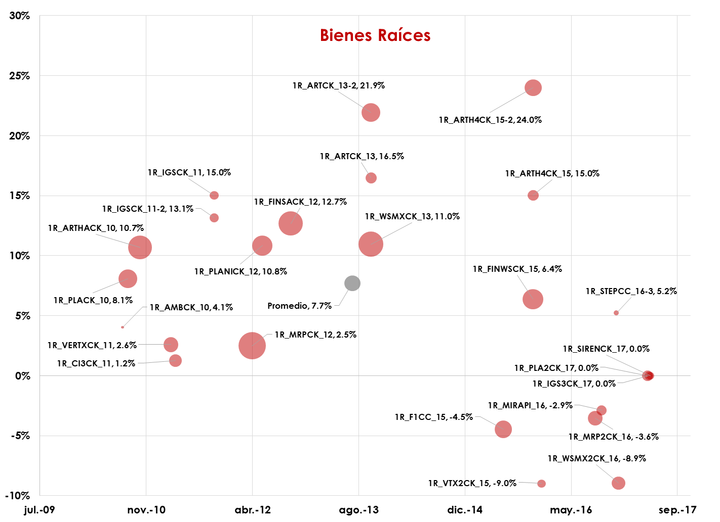
TIR’s del sector de bienes raíces: 7.7%
(desde fecha de emisión hasta el 31-may-2017)
TIR | 7.7%
Total de CKD's | 25
TIR negativa | 8 | (32%)
TIR arriba del promedio | 11 | (44%)
Fecha de colocación
Fuente: Elaborado por la Gerencia Sr. de MFGI del Infonavit con datos de PiP

Slide 18
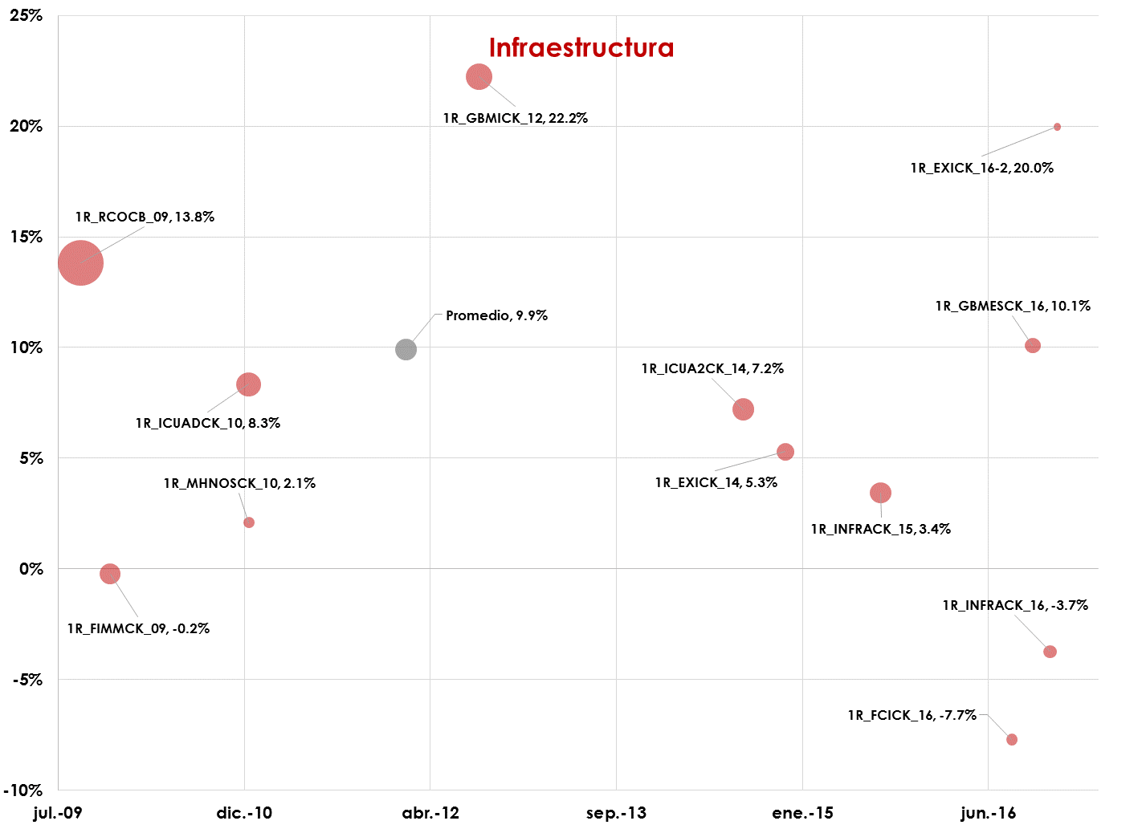
TIR’s del sector de infraestructura: 9.9%
(desde fecha de emisión hasta el 31-may-2017)
TIR | 9.9%
Total de CKD's | 12
TIR negativa | 3 | (25%)
TIR arriba del promedio | 4 | (33%)
Fecha de colocación
Fuente: Elaborado por la Gerencia Sr. de MFGI del Infonavit con datos de PiP

Slide 19
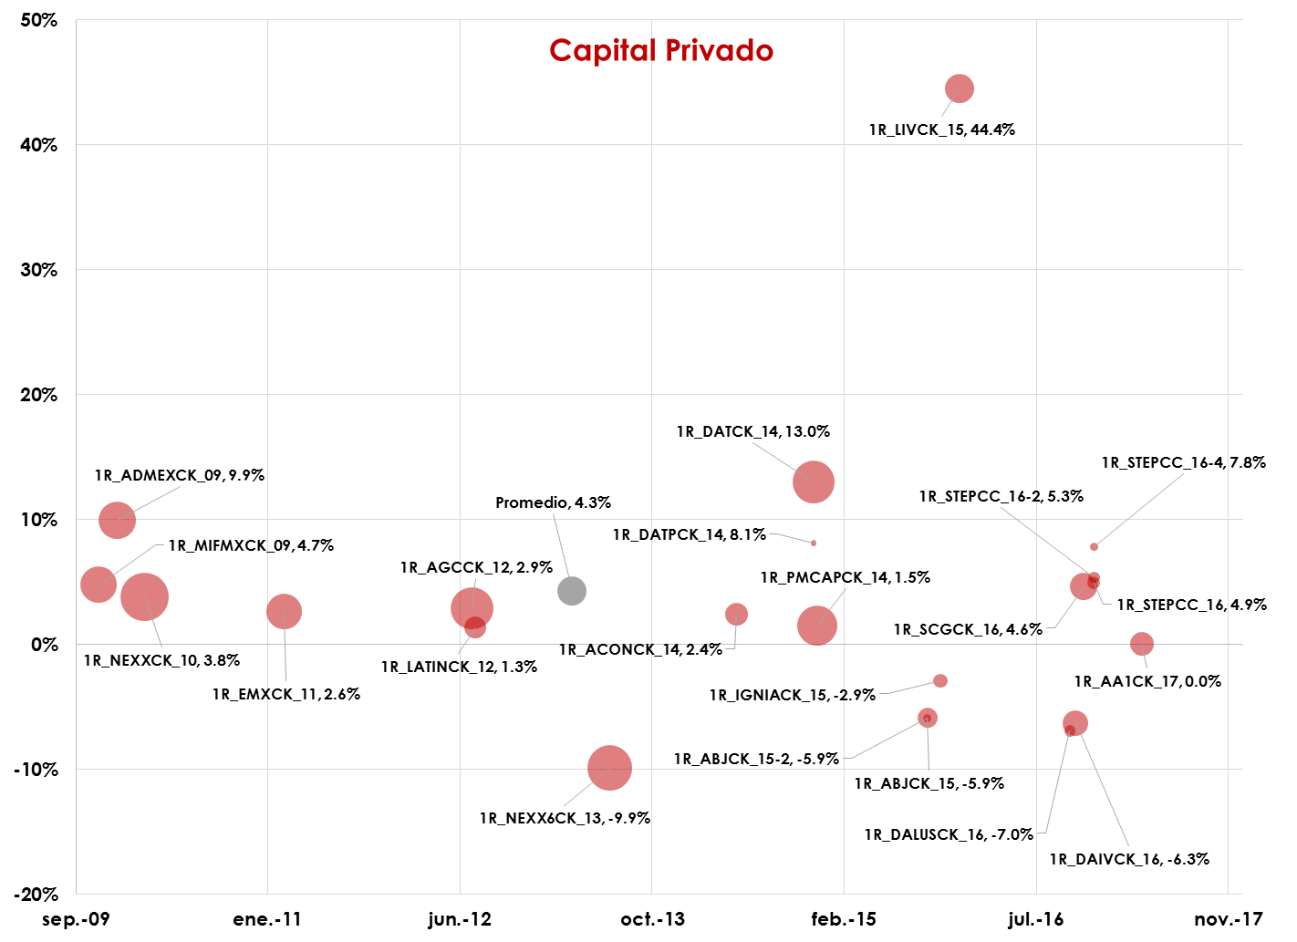
TIR’s del sector de capital privado: 4.3%
(desde fecha de emisión hasta el 31-may-2017)
TIR | 4.3%
Total de CKD's | 22
TIR negativa | 7 | (32%)
TIR arriba del promedio | 9 | (41%)
Fecha de colocación
Fuente: Elaborado por la Gerencia Sr. de MFGI del Infonavit con datos de PiP

Slide 20
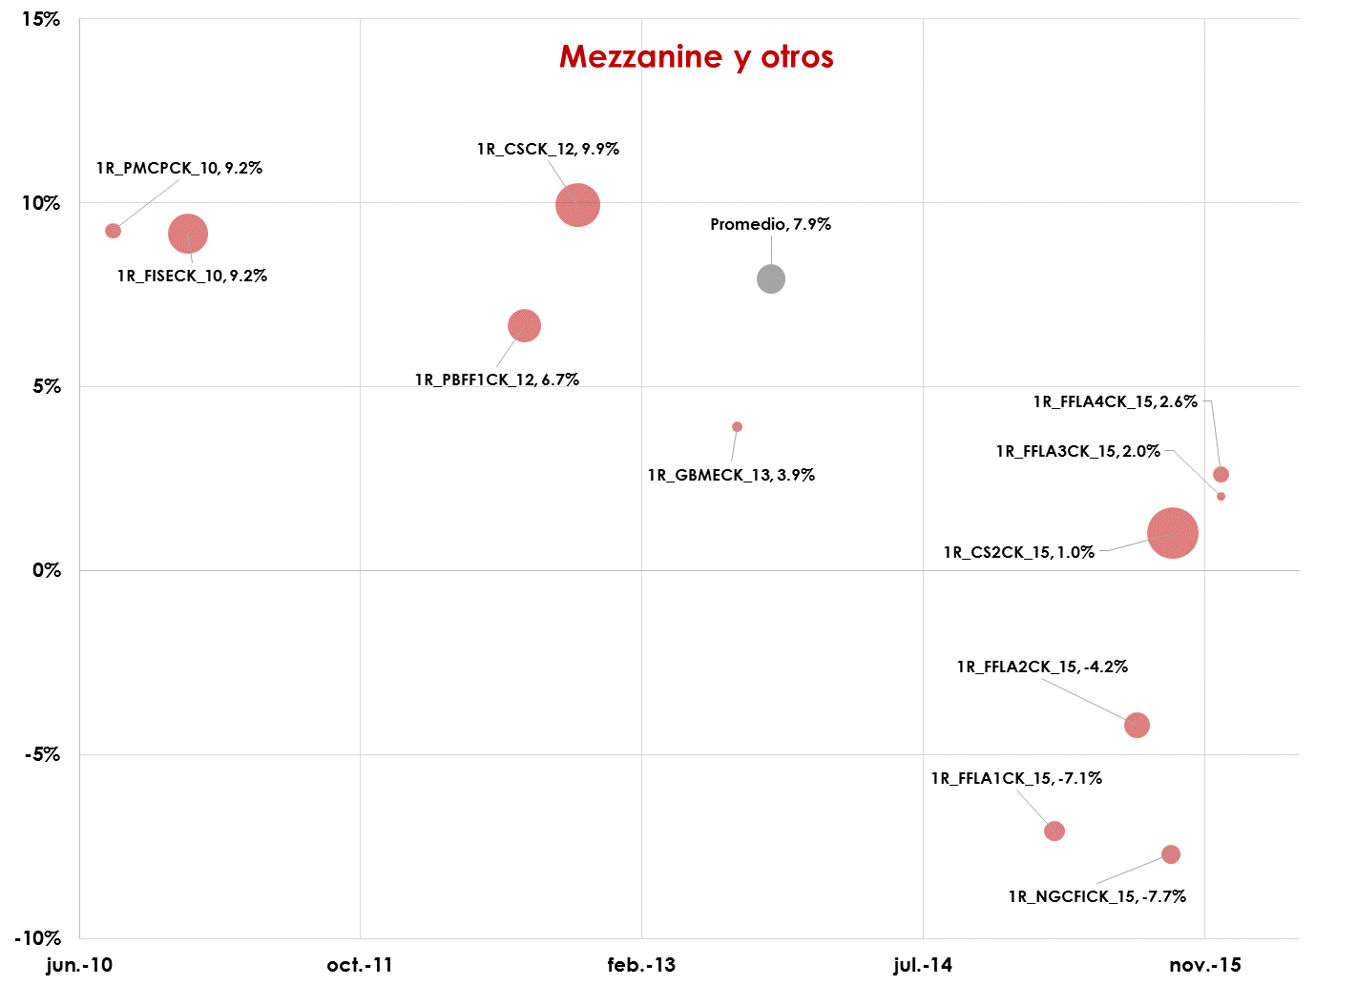
TIR’s del sector de mezzanine y otros: 7.9%
(desde fecha de emisión hasta el 31-may-2017)
TIR | 7.9%
Total de CKD's | 11
TIR negativa | 3 | (27%)
TIR arriba del promedio | 3 | (27%)
Fecha de colocación
Fuente: Elaborado por la Gerencia Sr. de MFGI del Infonavit con datos de PiP

Slide 21
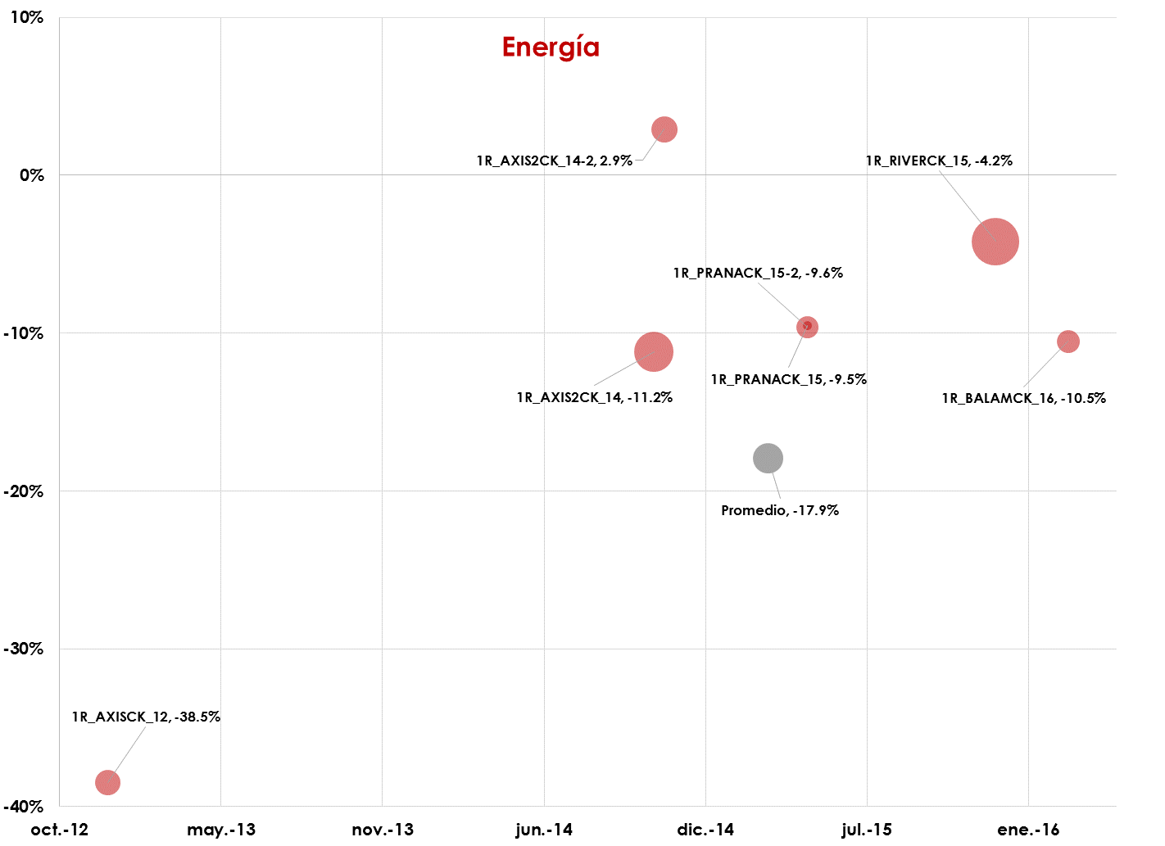
TIR’s del sector de energía: -17.9%
(desde fecha de emisión hasta el 31-may-2017)
TIR | -17.9%
Total de CKD's | 7
TIR negativa | 6 | (86%)
TIR arriba del promedio | 6 | (86%)
Fecha de colocación
Fuente: Elaborado por la Gerencia Sr. de MFGI del Infonavit con datos de PiP

Slide 22

Anexo. Descripción de cada CKD

Slide 23

Anexo. Descripción de cada CKD

Slide 24

Anexo. Descripción de cada CKD

Slide 25

Anexo. Descripción de cada CKD

Slide 26

Anexo. Descripción de cada CKD

Slide 27

Anexo. Descripción de cada CKD

Slide 28

Anexo. Descripción de cada CKD
proyectos

Slide 29
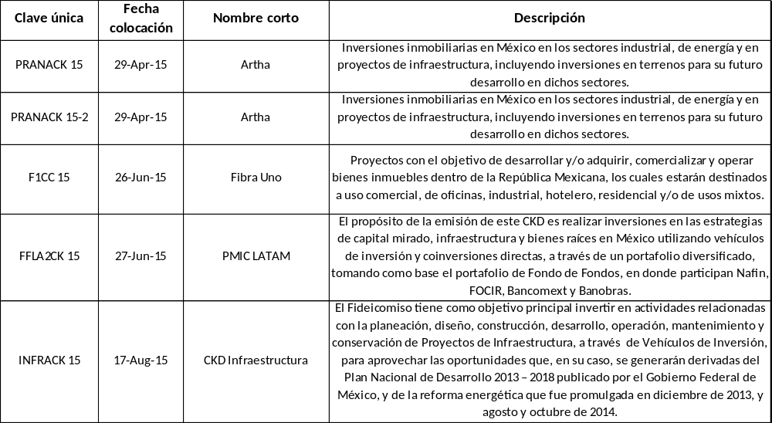
Anexo. Descripción de cada CKD

Slide 30
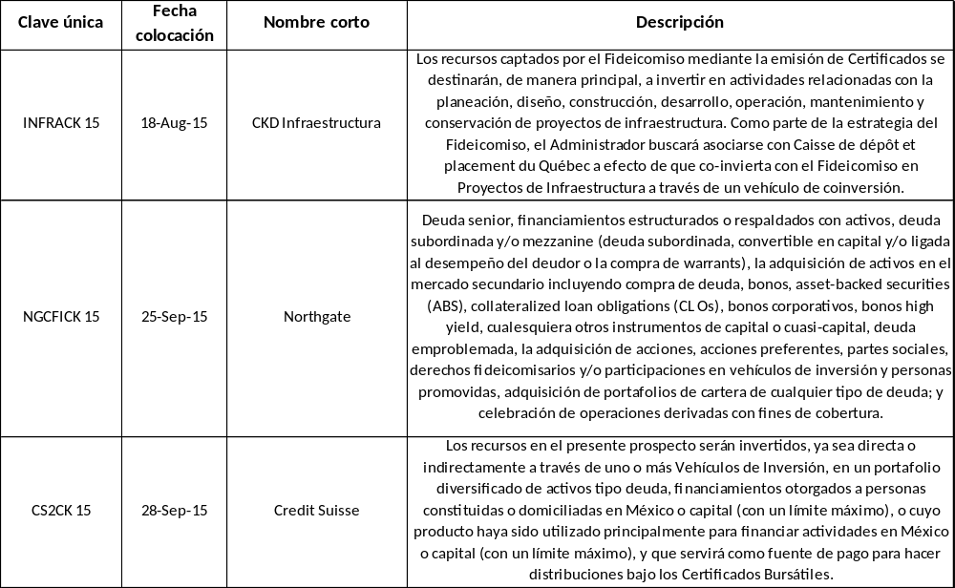
Anexo. Descripción de cada CKD

Slide 31
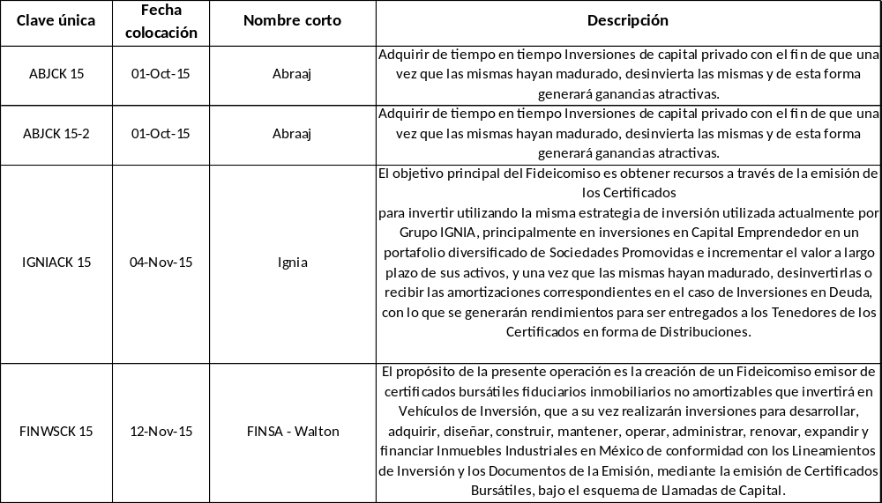
Anexo. Descripción de cada CKD

Slide 32
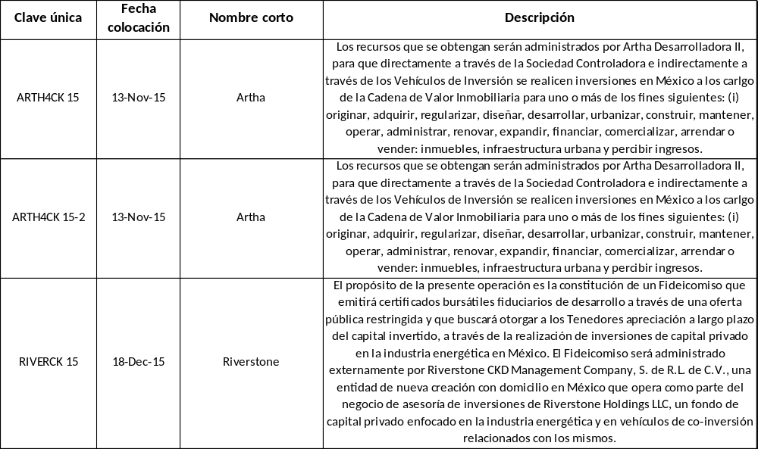
Anexo. Descripción de cada CKD

Slide 33
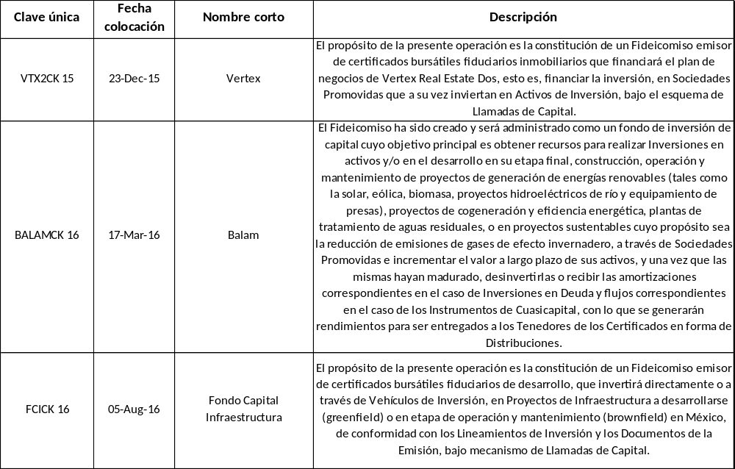
Anexo. Descripción de cada CKD

Slide 34
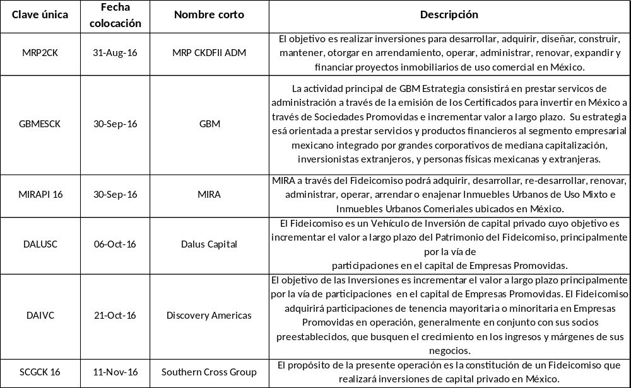
Anexo. Descripción de cada CKD

Slide 35
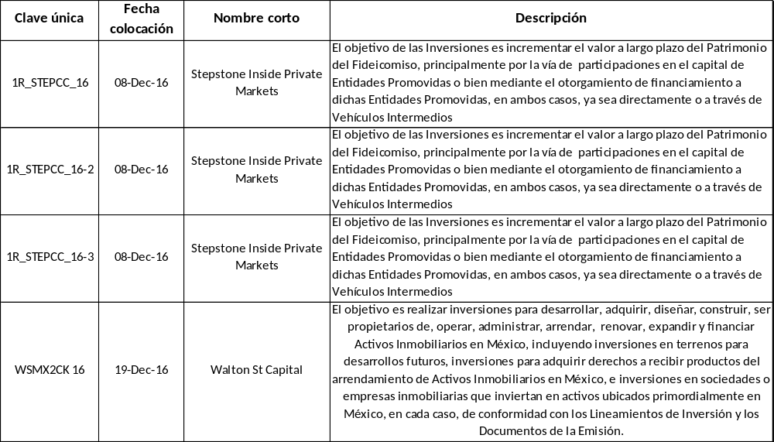
Anexo. Descripción de cada CKD

Slide 36
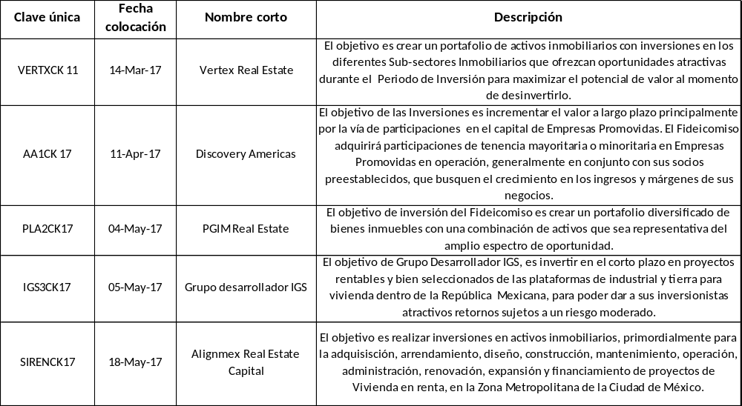
Anexo. Descripción de cada CKD

Slide 37
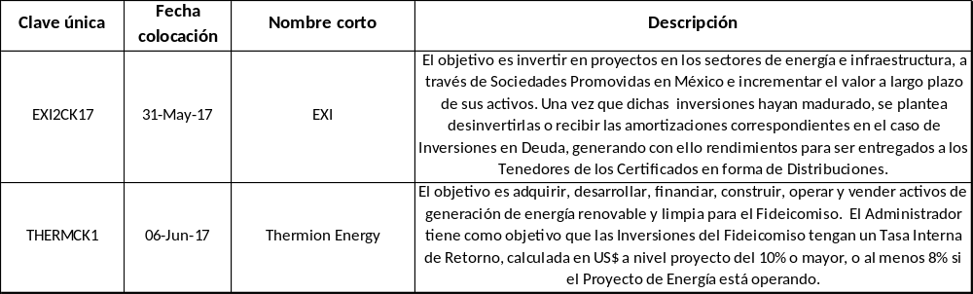
Anexo. Descripción de cada CKD

